Slide 1
1층

Slide 2
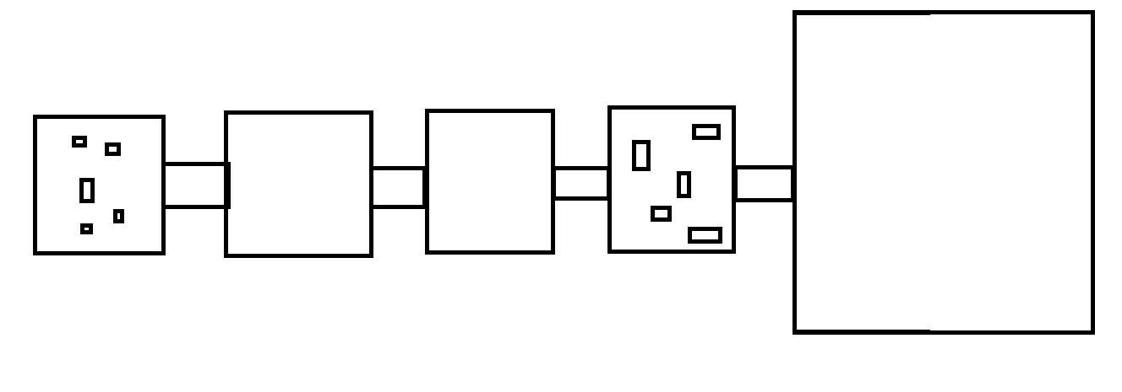
맵구조
보스룸
방 별로 3웨이브씩 적이 등장 합니다

Slide 3
등장 몬스터 종류 총1 (쥐) 근접 1 (쥐)
보스 1 (쥐)

Slide 4
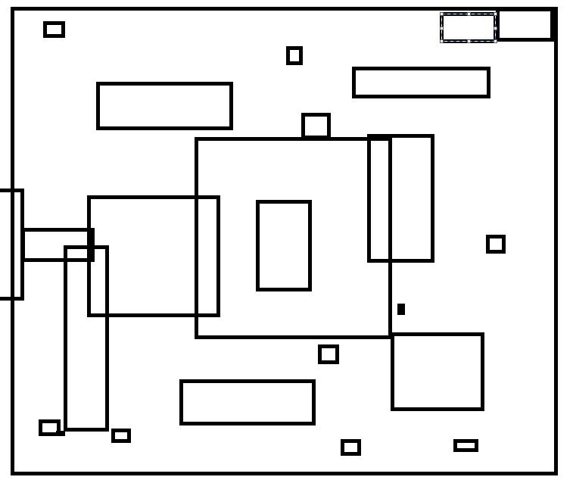
스테이지2는 웨이브 형식으로

Slide 5
콤보
잡을떄마다 콤보가 오름.
피버 타임
10콤보 = 이속빨라짐
20콤보 = 총쏘는 속도 빨라짐
30콤보 = 총 2배로쏨
이런식으로
스토리모드(짧게) 대신에 스토리 다깨면 캐릭터 하나 해금
+ 도전모드

Slide 6
스테이지
1.보스가 과학자. 몬스터들이 => 과학자가 감옥 쥐들로 실험해서 이상해진 애들.
2. 보스는 죄수들중에 대빵 죄수들만 나오는 스테이지.
3. 로봇스테이지. (어려운스테이지) 보안로봇들.
4.무장한 경비원들 나오는 스테이지.
5. 부자들 갇힌 감옥(밝은느낌,아이템잘나옴)
6.최종보스.
7. 군범죄자 (여러가지총을씀,전략씀)

Slide 7
아잉템
지뢰
터렛 총쏘는거
회복약
갑옷 (1,2,3)
총알 (1,2,3 단계)

Slide 8



회복류
아이콘 | 이름 | 설명 | 지속시간 | 기타의견
 | 방어막 | 일정시간동안 플레이어가 입는 데미지를 보호해줌 데미지 입으면 빨리깨짐
 | 구급상자 | 체력두칸회복
 | 알약 | 체력한칸회복
 | 에너지드링크 | 서서히 체력을 상승시킴 (ex 20초간 체력 10상승) |  | 배그에서의 효과와 비슷 (전투중에 체력을 서서히 채워줌 )

Slide 9



탄약류
아이콘 | 이름 | 설명 | 지속시간 | 기타의견
 | 권총탄약 | 권총탄약10개(기관단총에도 사용) |  | 30발로 할지 고민중(등장하는 적들에 비해 총알수 너무 적음)
 | 샷건탄약 | 샷건탄약10개 |  | 30발로 할지 고민중(등장하는 적들에 비해 총알수 너무 적음)
 | 소총탄약 | 소총탄약10개 |  | 30발로 할지 고민중(등장하는 적들에 비해 총알수 너무 적음)
미정 | 폭발탄약 | 폭탄 발사류 무기탄약 10개 |  | 총알 어떻게할지 고민

Slide 10





유틸
아이콘 | 이름 | 설명 | 지속시간 | 기타의견
 | 터렛
 | 투명망토 | 일정시간동안 적에게 보이지 않으며 투명상태로 공격하거나 아이템을 몰래 먹을 수 있음
 | 탄약박스 | 현재 소지한 무기의 탄약 다 채워줌 | 일회성
 | 각성제1 | 일정시간동안 공격속도를 상승시켜줌 | 공격속도 1,.2배
 | 각성제2 |  | 공격속도 1.5배
 | 각성제3 |  | 공격속도 2배 대신 맞았을때 2배의 피해를 입음
 | 신발1 | 인벤토리에 있을경우 이동속도 상승 (버리면 다시 감소)
 | 강화제1 | 5초간 2배
 | 강화제2 | 5초간 3배
 | 강화제3 | 5초간 4배

Slide 11




수류탄류
아이콘 | 이름 | 설명 | 지속시간 | 기타의견
 | 다이너마이트 폭탄 | 강력한 데미지와 넓은 공격범위, 설치된 자리 주변에 넓은 범위의 적들에게 상당한 데미지를 줌. | 일회성
 | 섬광탄 | 현재 필드에 있는 몬스터들을 일시적으로 행동불능 상태로 만듬(가만있음) | 마비 지속시간 5초 | 플레이어도 맞았을때 섬광효과주면 재미있을듯(이것도 생각해봤지만 결국 플레이어의 불편함을 만들기 보다 위기돌파용으로만 사용 되어야함.)
 | 화염병 | 바닥에 불을 깔아서 적이 오래머물경우 지속적으로 피해를줌 |  | 화염 효과 필요
 | 수류탄

Slide 12
무기류
아이콘 | 이름 | 총알 수 | 설명 | 발사 딜레이 시간

Slide 13
기타의견
총 맞았을때 잠시 무적 필요 (0.5초 정도)
아이템들 아이콘이 아주 간단했으면 좋겠음.(바로 봤을때 효과를 알 수 있을 정도로), 근처에 갔을때 설명을 달아주는것도 좋지만 바로 한눈에 느낌으로 알게 하는것이 훨씬 좋을듯,
(ex 건전의 체력회복용 하트는 반쪽,한 개 라서 정확히 체력이 몇 오를지 직관적으로 알수있음)
배그의 가방,아머도 봤을때 가방같은 경우는 세개의 크기가 다 달라서 어떤게 더 많이 담을수 있는 가방인지 한눈에 구별 가능)
멀리있는적 때릴경우는 데미지 감소?

Slide 14
기타아이디어
플레이어가 시작할때 방 수를 정할 수 있게 해줌. (알아서 난이도조절)
근데 1탄이 쉬울경우에 1탄방크기를 늘려서 파밍을 많이할수도 있으니 난이도를 스테이지별로 거의 비슷하게 해야할듯
->최소 방개수를 5~10개 이상으로 하게 하는게 나을듯
아니면 스테이지별로 아이템 드랍확률을 다르게 해야할듯
->아이템 드랍확률은 모든 스테이지 랜덤으로 하는게 나을듯
죄수4(수류탄맨) 너무약함 폭발범위 엄청크게하면어떨지
총알수가 나오는 적들에 비해 부족한 느낌이 들어 액션성이 살짝 김빠질 수도
소울나이트 처럼 총알 다쓰면 근접공격 따로 두는건 어떨지?

Slide 15
기타아이디어
근접무기의 기본특징 (총알 없애는거 가능),좋은 근접무기일수록
공격속도가 빨라짐 (좋은근접무기는 총알회피용으로 사용가능)
야구배트로 쳤을때는 총알을 반사하기?
무기는 상자에서 뜨는게 좋을듯 하다
UI중에 아이템줍는 버튼 디자인을 만능버튼으로 만들어야 될듯(상자열기,문열기,아이템줍기 등등에 활용)

Slide 16
몬스터
과학자 스테이지
포탑형(토르비온),유전자조작(헐크,변신할동안 못잡으면 변신함),화학무기(가스류)

Slide 17
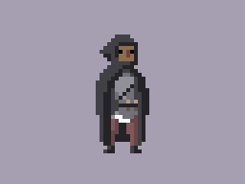
요원스테이지
2. 두건쓴 빠른애(근접)
컨셉
필요한 애니메이션 : : idle,walk
근접공격 (달리면서 공격
(겐지 질풍참같은느낌))

Slide 18
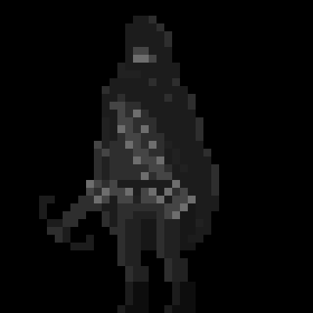
요원자스테이지
3. 두건쓴 원거리
컨셉
필요한 애니메이션 : : idle,walk
+총(권총)

Slide 19
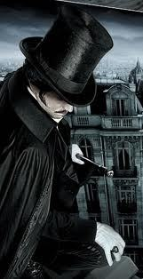
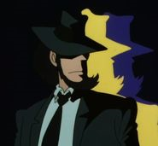

암살자스테이지
1. 은신
컨셉 루팡같이생김
필요한 애니메이션 :
idle,walk,투명해질때,근접공격(무기는 지팡이? 나 권총)

Slide 20
요원
4. 탱커형
메트릭스풍, 검은정장풍, 마피아풍, 전문요원풍

Slide 21

과학자 스테이지
1. 화학무기 쓰는애
컨셉
필요한 애니메이션 :
idle,walk,투명해질때,근접공격(무기는 지팡이? 나 권총)

Slide 22

과학자 스테이지
2. 그냥 총쏘는애
컨셉
필요한 애니메이션 :
idle,walk,투명해질때,근접공격(무기는 지팡이? 나 권총)

Slide 23
과학자 스테이지
3.좀비,프랑켄슈타인

Slide 24
귀여운 애들만 나오는 스테이지
귀여워서 우리팀처럼 보이는데 실제는 엄청나게 강력

Slide 25
신무기
거울 (ㅇ) (상대방 무기 반사시켜서 반대로 데미지줌)

Slide 26


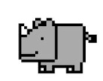

신무기
테니스공 발사기 (총알이 벽에 튕김)v
코뿔소 (독침)v
기린목검 (근접무기) 떄릴때 눈이 x v

Slide 27
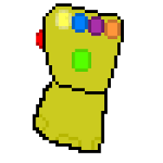
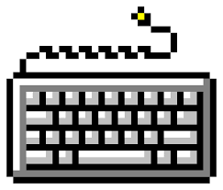

신무기
건틀릿 (땅을 내려쳐 주변적을 멀리 날려v버림)
키보드 (샷건총소리 자판날라가게)v
마우스 (쥐가 나감)v

Slide 28


신무기
알낳는닭 (알,알터지는거 필요)v
철갑상어 -> 캐비어 발사 (double p가 쓰는 검정총알이 캐비어 알같아서 생각났어요) 발사모션은 입 벌리기 귀여운 물고기 컨셉 v

Slide 29
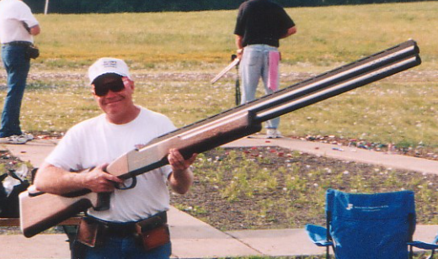
신무기
엄청큰무기 (big big big)
이미지 스케일만 키워서 사용

Slide 30
신무기
프레데터 오른쪽 어깨 미사일(어깨 바주카 종류)v
포커 카드케이스(카드날림 카드 기호에 따라 데미지 다름 )v
가오갤 욘두(관통화살-디테일) 가까운애들 한마리씩 따라가면서 맞추게 (빨간줄 트레일)v
손가락총(사람목소리) (히트스캔)v
둠 BFG(총알을 날리면 데미지 번개 스프라이트,동그라미 총알)v

Slide 31
신무기
뿅망치(지진 일어나고 랜덤 적들한테 바위 날아옴)v
바람으로 적들 밀어냄(선풍기총)
장미 날리는 총 (덤불감고 있는 총),화상아니면독
당구 큐대(샷건 + 벽튕기기), 흰 노 빨
룰렛머신(아이템?)
별 요술봉(별날리기)
폭탄총(다이너 마이트 발사)
포신 바주카v

Slide 32
신무기
러버덕총(러버덕 오리가 발사됨, 날아가면서 점점 오리가 커짐,폭발무기)
고스트 버스터즈 청소기(꾹눌러서 총알을 흡수하고 떼면 흡수한 개수만큼 데미지 올라간 총알 하나를 발사)
공기총(산소통 달고있는 모습의 총, 히트스캔)
폭발석궁
그냥 일반석궁
부메랑(던진방향으로 직선 위치에 있는 적들 다 맞추고 다시 되돌아옴-무한이지만 타이밍 길음)
화승총(저격총 같은 개념, 한발 한발 타이밍이 길음,약한 폭발무기)

Slide 33
신무기
얼음총 (맞추면 일시적으로 얼려서 멈추게함)
맨인블랙 기억상실막대기(적들 전부 다 한번만 스턴)
기타케이스총(영화 데스페라도 패러디 기타케이스 끝에서 기관총 쏘다가 가끔 바주카 포가 나감)
세상에서 제일 작은총 콜리브리
(총알수 1000발이고 반동도 없고 일반권총보다 연사속도도 빠르지만 데미지가 정말 콩알 만함)
레코드판 재생기(레코드판이 총알로나감 적이 맞을때마다 노래 멜로디 잠깐 나옴)

Slide 34
신무기
핀볼 총(적한테 맞아도 한번에 안 없어지고 적들 여러명을 맞추고 사라짐,데미지 작은편)
하프라이프2 중력건 (눌르면 적을 밀쳐내면서 데미지를 줌)
토르망치(부메랑 처럼 날아가서 때리고 추가로 번개 데미지
Or 그냥 휘두르면 방안에 있는 애들 전부다 번개 데미지)
거품총(총알을 생성하고 거품처럼 느리게 날아가지만만 소지총알이 많음 1000개) 느린ar
도너츠총(도너츠모양 탄)
폭탄총2(적에게 걸어가면서 자폭하러 가는 발달린 폭탄을 생성함)(봄버맨 참고)

Slide 35











신무기(추가됨)
무기명:AKL
참고:AK47
타입:자동소총
무기명:ASI
참고:AWP
타입:저격소총
무기명:D.eagle
참고:데져트이글
타입:권총
무기명:dragonbow
참고:오버워치 한조 활
타입:활
설명:용발사 ,기본 화살
무기명:E.desert
참고:없음
타입:기타
설명:독수리 입에서 권총 날림
무기명:Fars
참고:파마스
타입:자동소총
무기명:Glow
참고:글록 자동권총
타입:권총,자동사격모드 가능
무기명:m1g1
참고:m1개런드 반자동 소총
타입:반자동소총(권총 처럼 한발 한발 나감)
무기명:m1g2
참고:m1카빈 반자동 소총
타입:반자동소총(권총 처럼 한발 한발 나감)
무기명:MI
참고:M16A1
타입:자동소총
무기명:short shotgun
참고:소드오프 샷건
타입:샷건

Slide 36













신무기(추가됨)
무기명:U45
참고:UMP45
타입:기관단총
무기명:UP45
참고:USP45
타입:권총
무기명:wz
참고:우지기관단총
타입:기관단총
무기명:wound
참고:scar-h
타입:자동소총
무기명:K.Cobra
참고:C.anaconda
타입:권총
무기명:F.M
참고:M4
타입:자동소총
무기명:Competer
참고:contender
타입:권총
무기명:wellroad
참고:welrod
타입:권총
무기명:tea-30
참고:tar-21
타입:자동소총
무기명:sixeight
참고:파이브세븐
타입:권총
무기명:doubleP
참고:pp2000
타입:smg
무기명:scolpigeon
참고:scorpion
타입:smg
무기명:vectol
참고:vector
타입:smg

Slide 37












신무기(추가됨)
무기명:H249
참고:m249
타입:기관총
무기명:HWMMG
참고:LWMMG
타입:기관총
무기명:Dragunoob
참고:SVD 드라구노프
타입:저격총
무기명:mtw
참고:ntw
타입:저격총
무기명:PMP45
참고:ump45
타입:기관단총
무기명:PP900
참고:p90
타입:기관단총
무기명:war2000
참고:wa2000
타입:저격총
무기명:car988
참고:kar98k
타입:저격총
무기명:K2G
참고:KSG
타입:펌프액션 샷건
무기명:saigon120
참고:s12k
타입:반자동샷건
무기명:spa20
참고:spas12
타입:반자동샷건
무기명:super shot(이름 너무 비슷해서 바꿈)
참고:super shorty
타입:펌프액션 샷건

Slide 38









신무기(추가됨)
무기명:chicken gun
설명:엉덩이에서 발사
,알 깨지면서 폭발
애니:Idle, fire
무기명:giraffe great sword
설명:기린대검 다리가 손잡이 기린얼굴로 때림
애니:Idle,attack
무기명:His gauntlet
설명:땅 쳐서 적들 날려버림
애니:idle, 바닥 찧을때 나오는 공격 이펙트
무기명:keyboard shotgun
설명:
키보드 자판 뭉치 발사
애니:fire
무기명:mouse gun
설명:
쥐가 발사됨
애니:Idle,fire
무기명:rhino gun
설명:코뿔소 뿔 발사 독 데미지
애니: Idle, fire
무기명:snowwhite mirror
설명: 총알 반사
애니: 11번째 그림까지 idle, 12~17 총알 반사애니메이션, 18~27반사 횟수 다되면 거울깨지는 애니메이션
Idle, fire, reflect, down
무기명:tennis shooter
참고: 애완견이랑 놀기위한 테니스공 발사기 제품
설명:테니스공 발사
애니: fire
무기명:shark gun
설명: 엉덩이에서 철갑상어 캐비어 발사
애니:Idle,fire

Slide 39




신무기(추가됨)
무기명:alien shoulder cannon
설명: 어깨에 부작해서 사용하는 무기
포탑에서 미사일이 나감
스프라이트:
alienshouldercannon(총부분), bullet(총알), alienshouldercannon2(몸통부분),피격시 이펙트(hit),아이콘
무기명:mindarrow
설명:(관통화살) 가까운애들 한마리씩 따라가면서 맞추게 (빨간줄 트레일), 평소에는 플레이어 얼굴 옆에 떠 다니다가 한발 쏘면 공격하고 다음 차례 돌아올 때 다시 플레이어 옆에 생김
스프라이트:기본상태, 아이콘
무기명:finger gun
설명:손가락총, 총알 없음
스프라이트:
기본, 아이콘
무기명:bfe
설명:둠2016 bfg참고 총알이 날라가고 총알 근처에 있는 적들 전부에게 번개 공격
(데미지 강력함)
스프라이트:
기본, 총알,번개이펙트는 이미 예전에 올림

Slide 40






신무기(추가됨)
무기명:air gun
설명:공기총
스프라이트:기본, 아이콘
무기명:air hammer
설명:뿅망치 공격하면 땅에 사방에 금가고 금간 곳에서 돌 나와서 적들 공격
스프라이트: 기본, 땅금간 이펙트
무기명:billiards gun
설명:샷건처럼 당구공 발사되고 벽이나 적들 맞으면 팅겨짐
스프라이트: 기본,총알 3종류
무기명:boomerang
설명:부메랑 (던진방향으로 직선 위치에 있는 적들 다 맞추고 다시 되돌아옴-무한이지만 타이밍 길음)
스프라이트:기본, 아이콘
무기명:magic stick
설명:마법봉
휘두르면, 별모양총알 발사
스프라이트: 기본, 총알(별모양)
무기명:rose gun
설명:장미총
유리병에서 장미꽃 발사(독)
스프라이트: 기본(1~5 idle, 6~8fire), 총알(꽃모양)

Slide 41








신무기(추가됨)
무기명:memory eraser
설명: 적들 전부 다 잠시동안 스턴
스프라이트: 빛 발광, 아이콘 (그냥 고정된 위치에서 빛만 반짝거리는게 컨셉인데 혹시 몰라서 반시계 방향으로 돌린것도 올렸어요)
무기명:bomber gun
설명:봄버맨 패러디, 적에게 걸어가서 폭발하는 폭탄 발사함 적이없으면 그냥 그자리에서 폭발
스프라이트: 기본 총발사, 걸어가는 폭탄총알, 아이콘, 폭발이펙트
무기명:bubble gun
설명:거품 발사
스프라이트:기본 발사, 거품총알, 아이콘
무기명:gramophone gun
설명:레코드판 발사
피격시 랜덤으로 짤막한 멜로디 나옴
스프라이트:idle(1~5),fire(6~10),총알, 아이콘
무기명:gravity gun
설명:하프라이프2 중력건 패러디, 발사하면 근처에 있는 적들 밀어내고 데미지 줌
스프라이트:발사(1~7),아이콘
무기명:guitarcase
설명:영화 데스페라도 기타케이스 패러디 랜덤으로 기관총이 나가거나 미사일이 나감
스프라이트: 기관총 발사(1~3),미사일 발사(4~8), 미사일 총알, 아이콘, 폭발 이펙트
무기명:Mjolnir
설명:토르가 쓰는 망치
패러디, 부메랑 처럼 공격해서 원거리 피해 혹은 근접에서 공격하면 적 근처에 번개 떨어져서 추가데미지 들어감
스프라이트: 기본망치, 적 위에 번개공격 이펙트, 아이콘
무기명:pinball gun
설명: 윈도우 시절 게임 pinball 패러디 테니스공 건 처럼 비슷함
스프라이트:idle(1~2), fire(3~5),총알, 아이콘

Slide 42
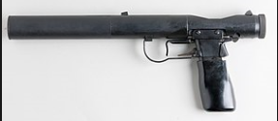
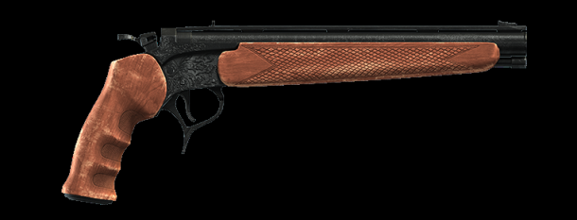
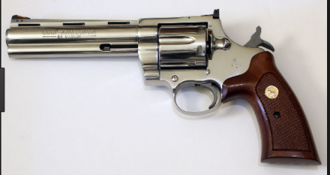
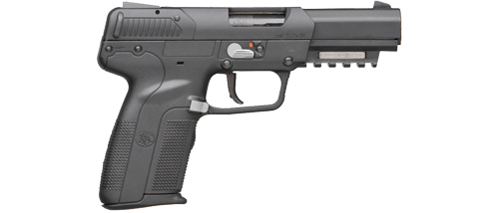
기본총기(권총)
Welrod
Contender
C.anaconda
Fiveseven

Slide 43
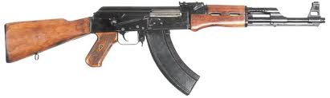
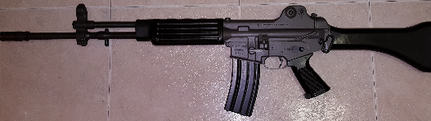
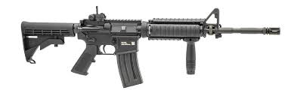
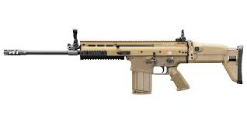
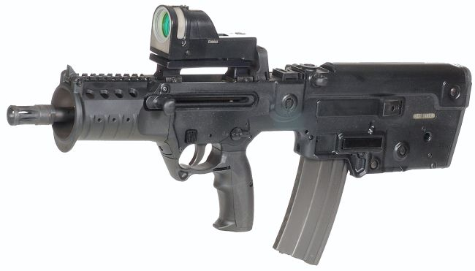
기본총기(ar)
AK47
k2
m400
scal
Tal

Slide 44
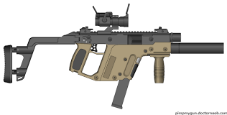
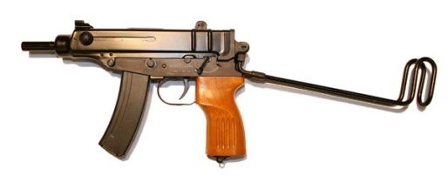
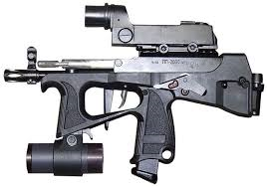
기본총기(smg)
권총
vectol
scolpigeon
Double p
얘는 모양이 특이해서 사거리 짧고 총알 적은 smg로 괜찮아 보임

Slide 45
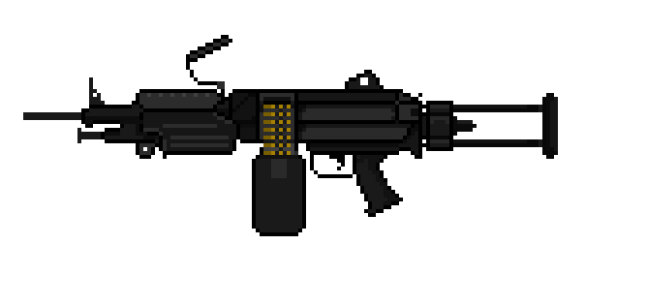
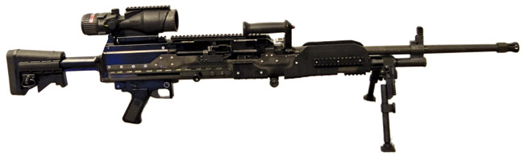
기본총기(mg)
H249
HWMMG

Slide 46
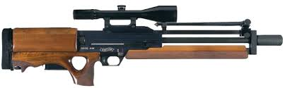

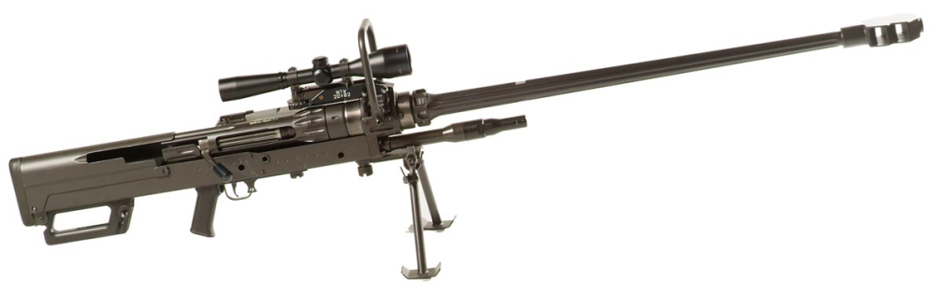
기본총기(RF)
war2000
dragon
mtw(초록색,받침대 X)
AR보다는 훨씬 긴느낌이 나는게 좋을거같아요
ASI모델이 이 총 하고 비슷

Slide 47
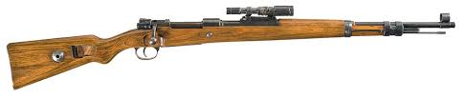
기본총기(RF)
car98k
RF들은 스코프를 강조하고 총을 좀 길게 표현하는게 좋을거 같네요 한눈에 저격총 느낌 나게

Slide 48

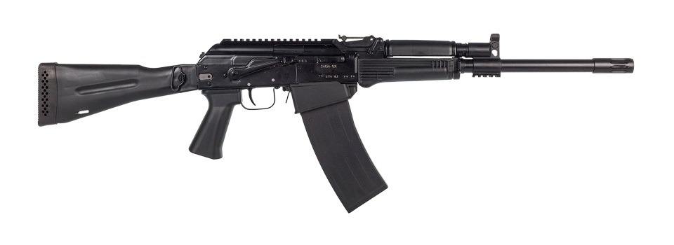
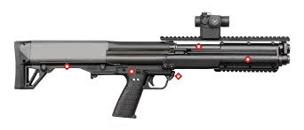
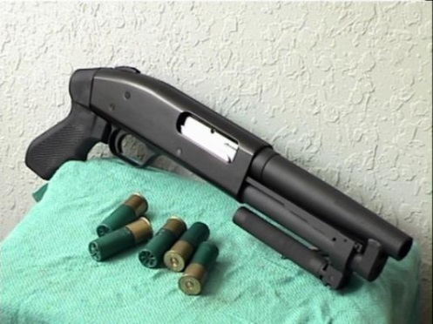
기본총기(SG)
m1897
Saigong-12
K2G
Super short

Slide 49




패시브 아이템 이름이 긴것들 한단어로 줄임
Gun grip: ( 총기 반동을 줄여줌) (무기 손잡이 부착물 그림으로 만듬)
ExtendedMag :(대용량탄창)
ExtendedPocket(인벤토리 1~2칸+)
RunAway 가운데서 캐릭터 생성(스테이지별로 한번만사용가능)

Slide 50
패시브 아이템
레드닷
ExtendedPocket(인벤토리 1~2칸+)
PigStatue(아이템 드랍 확률 상승)->광고1회시청
스카우터(몬스터들 체력바가 보임)
GunGrip: ( 총기 반동을 줄여줌) (무기 손잡이 부착물 그림으로 만듬)
ExtendedMag :(대용량탄창)
RunAway 가운데서 캐릭터 생성(스테이지별로 한번만사용가능)
Ginseng인삼아이콘 (상태이상 면역)
Littlelove(약간의 사랑):최대체력 올려주는거 (+2)
Biglovd : 최대체력증가 (+5)
Hermes shoes: 이동속도 올려주는거
InstantShield(스테이지 당 1회용 파괴되면 다음스테이지 가야 생김 )->효과가 갑옷과 비슷하고, 효율이 매우 낮음 ->삭제
HolyCape(신성한 망토): (피격시 무적시간 증가)
Vampiric Gun:(50발에 1번 흡혈) (공격시마다 랜덤확률로 체력회복하는편이 나아보임)
AutoAim:(자동조준)

Slide 51
아이디어 추가
처음에는 무기 인벤토리만 두칸 줄것
한판할때마다 코인을 줘서 그걸로 패시브 아이템 구매
(패시브 아이템은 게임 시작할때 한 개 골라서 효과를 받음)

Slide 52
게임제목 아이디어
건 크러쉬(구글에 검색하면 걸 크러쉬 밖에 안나옴 심플하고 적절한 제목인듯)
영문으로 검색해도 마찬가지
strange lab (이상한 연구실) -> 호기심유발

Slide 53
캐릭터 아이디어 추가 군인 + 과학자 +
상인에게서 파는 기밀문서 3개(개당 5000원)사면 캐릭 얻는 힌트 알려줌 힌트는 캐릭 선택창에서 언락가능
군인
과학자
엔지니어 주인공(드론) 충전식 공포탄
방패병(방패로 완전방어) 게이지 충전식 방패
저격수(에꾸눈임 - 스킬을쓰면 시간이 멈추고 한명 터치해서 사격할 수 있음 데미지 겁나세게 들어감 쿨타임 길음)
)
게임을 2번 클리어 하면 나옴
상인할아버지 (가방만무한)
======================================================================================
백색닌자(패시브로 데미지 입으면 사방으로 표창 날라감)
분신술 스킬 사용 가능 또다른 자기자신의 그림자가 나와서 현재들고 있는 무기로 싸워줌 약물 능력 전혀 적용 안됨
마지막스테이지 맵밖에서 빠른속도로 일반닌자가 돌아다님 일정시간 지나면 사라짐 따라가서 잡아야 함
보안 로봇(달려가서 자폭하는 로봇들 5마리 나옴 가방 무게 제한 없음 먹으면 먹을수록 칸이 아래로 쌓임)
게임 누적 플레이 시간 20시간 이상이면 언락

Slide 54
기타의견
마지막 스테이지 몬스터들간의 연관성이 별로 없는 것 같음.
1,2,3,4스테이지는 컨셉이 서로 맞게 잘 된 것 같은데 마지막 스테이지는 서로 따로 노는 느낌이듬
차라리 요원스테이지 군인스테이지롤 나누는것이 좋을것같음
군인스테이지에 기본 보병 추가 + 기존에있던 대포병,저격수,포탑짓는애 사용
요원스테이지에 쌍권총요원 + 암살자 + 기타요원2개 이런식으로 하는것이 좋아보임

Slide 55
기타의견
스테이지별 몬스터 기본패턴은 기본적으로
쉬운근접
어려운근접
쉬운원거리
어려운원거리로 구성
패턴은 스테이지마다 전부 다르게
쉬운패턴의 정도
(원거리 : 누구는 총알 빠르게 1발씩쏘고 누구는 총알 느리게 3발씩 쏘고 이정도)
(근거리 : 가까이와서 때리기, 좀더 먼 거리에서 대쉬를 해서 공격을 한다던지)
어려운패턴의 정도
(원거리 :총알을 여러방향으로 쏜다던지 특수탄(벽에맞으면 튕기거나 중독,화상의 효과),수류탄등등을 사용)
(근거리 : 위장,은신,방패사용,등등 기본근거리 + @)

Slide 56
마지막 스테이지 기타의견
아이디어1. 닌자는 주인공 캐릭터로 넣고 요원은 마지막 보스방에서 보스 부하로 나오게 하는게 어떨지? 두 몬스터의 공백은 경찰스테이지에 있는 소총 쓰는애 하나하고 권총쏘는애 하나로 대체.
아이디어2. 마지막탄은 5-1탄 5-2탄으로 나누어서 1탄은 요원하고 닌자 나오게하고
2탄은 군인들 나오게 하기

Slide 57
불편한점
이동 조이스틱을 이동식으로도 쓸수있는 설정
무기 슬롯이 필요해보임(총,칼을 급하게 스왑용으로 써야할 필요가 있을떄가 있음)

Slide 58
스토리
스토리1: 가까운 미래, 대전쟁이 발생하고 대피소로 피난간 사람들만이 생존하게 된다. 대피소 안에는 수많은 물자들이 있었고 사람들은 다시금 문명이전의 삶으로 돌아가길 꿈꾸고 있었다. 그로부터 200년 후 대피소의 권력자들은 점점 타락 하게 되고. 많은 사람들이 권력자들에 의해 죽음을 당하고 자유를 억압받게 된다. 범죄율 또한 날로 증가하고 사람들의 삶은 감당할 수 없게 된다. 결국 모든걸 바꾸기 위해 정의로운 사람들이 나타나게 된다.
스토리2: 끔찍한 연구가 진행되던 연구소가 있었다. 그곳에서 일하던 한 과학자가 잘못을 깨닫고 상황을 바로잡기 위해 연구실의 시간을 다루는 장치를 개발하고 작동시키려 하지만 발각되고 그녀는 실종됐다. 완전히 작동되지 못한 장치는 오작동을 일으켜 연구소 여기저기서 사람들이 쏟아져 나오고 연구소는 혼란에 빠진다. 하지만 그녀에게는 비장의 무기가 남아 있었다. 그건 바로 그녀와 뜻이 맞는 사람들이었다.

Slide 59
스토리
세계 최악의 전쟁국가 곰보국(북한정도의 국가). 그곳의 한 비밀연구소에서는 병사를 강화시키기 위한 끔찍한 생체실험이() 일어나고 있었다.
그 정보를 입수하게된 ??국(세계평화를 유지하는 미국정도의 나라).
연구소의 비밀을 파해치고 생체실험을 멈추기 위해서 요원들을 파견하지만 번번히 실패하고 만다. (연구소 곳곳에 고립된 있는 요원들)
결국 최고의 정예요원(이거나 용병)을 파견하게 된다. 과연 그곳에서는 무슨일이 일어나고 있는걸까?

Slide 60

무기 밸런스 및 의견 추가
기관단총 최대총알 500발(대신 소총보다 데미지약함 권총 수준의 데미지)
소총 최대 총알 300발(대신 기관단총 보다 셈)
기관총 최대 소지 500발~600발(데미지 소총수준이거나 살짝 세다 대신 발열 게이지가 있어서 연사로 쏘면 게이지가 끝에 도달했을 경우 식히는 소리추가하고 게이지 다 떨어질 때 까지 식혀 줘야 다시 연사로 발사가능함 플레이어가 임의로 연사속도를 조절해서 게이지가 끝에 안 도달 하게 하면 무한으로 연사 발사도 가능함)
머신건 온도계(mgtemp파일명으로 업로드) : 패시브 스킬 목록에 머신건 발열 없에주는 템 넣어도 좋겠네요.
저격총 및 소총(100발을 넘기면 안될듯 데미지는 기관총 보다 세거나 살짝 낮은정도로 타협)
샷건(샷건도 역시 100~200발이 적당 데미지 권총 보다 살짝 더 센 정도로(총알이 여러 개 나가니)
권총(500발이 적당 기본데미지에서 타협)
보스방들 다른방들과 너무 서로 붙어있어서(벽에 끼어보일정도로) 알아채기 쉬움 살짝 떨어 트려야할거 같습니다. 과학자 보스 가운데 보라색 컴퓨터 사방으로 총알 발사하는
패턴 중간 중간 넣어줘도 좋을거 같습니다.

Slide 61
아이콘 게임상에서 적용 안 된 것들 현재 발견된것
uze, saigong12, cardcase,pmp45,rose gun

Slide 62
추가되면 좋을것
적들도 맞았을때 어느정도 깜박임
bgm
총기
무기스왑
총알다썻을때
몬스터 소환될때
체력회복 아이템 사용했을때
버튼 클릭음
폭발음
돈 (보스잡으면 500원 , 10원)
점수
잡으면
탄꺠면
보스잡으면
게임끝날때 결과창
점수
맞은횟수 (마이너스)
죽인적(몬스터) + 100점 * 죽은 스테이지 보정값
얻은골드
플레이시간 (x)

Slide 63
상인
확률 * ?? 가격

Slide 64


캐릭터 추가됨
과학자 플레이 5번
엔지니어
애니:idle, walk, down
능력:공격 드론 소환
애니:show,hide,idle,fire
포탑짓는애 10번 죽이면
디펜더(동양에서 만든 로봇 이라는 설정 독특하고 동양적인 매력 살림)
애니:idle, walk, shield, shieldoff
능력:잠시동안 방패로 무적상태이지만 공격하고 이동은 못함
한스테이지에서 방패든애한명을 100대떄린다.

Slide 65



캐릭터 추가됨
스나이퍼
애니:idle, walk, down,skillready,skillfire
능력:시간멈추고 한명 정해서 저격함
애니:scopefire
저격총으로 500마리 죽이기
상인
애니:idle, walk,down
능력:무게제한 없음
총지불한금액이 x원 이상때

Slide 66
방갯수 정하기만들기

Slide 67
무기 명칭 변경 요청
생각 보다 무기 이름이 너무 비슷해서 페이데이2 수준만큼이나 무기이름들을 변형해서 바꾸는게 좋다고 생각하네요.(우리가 라이선스에 대해 자세히 모르는 만큼 더 조심할 필요가 있다고 느껴져서 불편해도 이게 맞다고 생각 드네요. 오죽하면 페이데이2는무기이름을 거의 전부다 갈아 엎었고 몇몇 AA타이틀급 게임들도 라이선스 못얻어서 무기이름 바꾸고 골치 아파 하는거 보면..)
배틀그라운드는 M416 빼고 다 라이선스 구입한거 같고 소녀전선은 이미 캐릭터 설정이나 모든무기의 이름을 봤을때 제 생각에 이 두 게임들은 무기 라이선스 구입한 게임인데 그 게임들을 참고 하는거니 만일을 대비해서 아예 무기이름을 전혀 매칭 안 되는것들이나 그럴싸한 별명들로 하는게 좋다고 생각해요.

Slide 68
무기 명칭 변경 요청
Fars->paris
AKL->WR,
bfe->gbfe,(둠이라는게임에 나온는 무기랑 너무 비슷해서 바꿀 필요가 느껴짐)
D_Eagle->D_hawk,
condender->commander,
Dragunoob->Dragonnoob,
fire_seven->fire_eight,
gluck->greatluck,
H249->MG200,
HP5->HO5,
HWMMG->HMG,
K2g->weight2,
K_cobra->snakeeyes,
m1g1->W1G1,
M1G2->W1G2,
M400->H400,
minigun->biggun,
Mtw->MW,
n16->MO10,
pmp45->PP50,
saigong12->I12,
scal->karma-s,
scolpigeon->pigeon,
supershort->shortshotgun,
tal21->taller
tomson->typewriter(톰슨별명),
up45->bluemarine,
uze->stickmp,
vectol->banana,
war2000->classic2000

Slide 69






점수표 ui
play time:
hp lost:-1당 -100
looted items:1개당 +100
Boss kill: 1킬당 +500
kill:1킬당 +50
stage:1스테이지당+1000

